Slide 1
Основное предназначение IP
Протокол IP был разработан с целью объединить и
унифицировать различные сети, чтобы они могли
передавать данные между собой вне зависимости от
особенностей своих реализаций.
Для осуществлении этого, у IP есть особый формат пакета,
в который вкладываются любые данные, передаваемые
по сети, а также у любого устройства, подключенного к IP
сети есть свой уникальный адрес, по которому можно ему
эти данные переслать

Slide 2
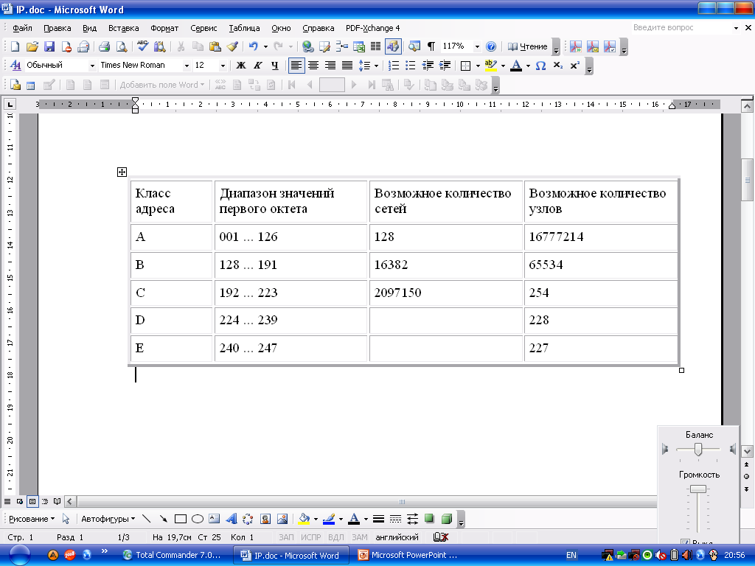
Классы IP-адресов

Slide 3
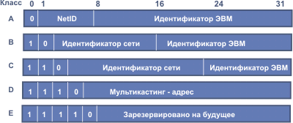
Структура IP-адресов

Slide 4
Автономные (внутрисетевые) ІР- адреса
Класс | От IP-адреса | До IP-адреса | Всего узлов адресов в диапазоне
A | 10.0.0.0 | 10.255.255.255 | 16 777 216-2
B | 172.16.0.0 | 172.31.255.255 | 65 536-2
C | 192.168.0.0 | 192.168.255.255 | 256-2

Slide 5
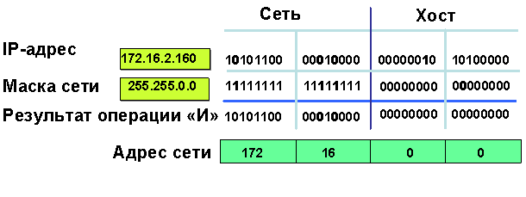

Slide 6
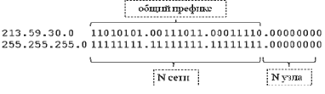



Slide 7
Таблица 2.3. Специальные адреса
Специальный адрес | Netid | Hostid | Источник или конечный пункт
Сетевой адрес | Заданный | Все нули | Нет
Прямой широковещательный адрес | Заданный | Все единицы | Конечный пункт
Ограниченный широковещательный адрес | Все единицы | Все единицы | Конечный пункт
"Этот хост на этой сети" | Все нули | Все нули | Источник
"Заданный хост на этой сети" | Все нули | Заданный | Конечный пункт
Адрес шлейфа | 127 | Любой | Конечный пункт

Slide 8
IP-адресация в версии 6
Предпочтительная форма (шестнадцатеричная система счисления с двоеточием) – восемь 16-битовых шестнадцатеричных чисел, разделенных двоеточием. Например, FEDC:BA98:7654:3210:FEDC:BA98:7654:3210.
Сжатая форма – запись длительной последовательности "0" путем введения двойного двоеточия. Двоеточие допускается использовать только в одном месте адреса. Например, адрес 1080:0:0:0:8:800:200C:417A может быть представлен в виде 1080::8:800:200C:417A.
Смешанная форма – шесть старших чисел (96 бит) записываются в предпочтительной форме, а младшие числа (32 бита) представляются в виде, принятом в IPv4. Например, 0:0:0:0:0:0:13.1.68.3, или в сжатой форме ::13.1.68.3.
Длина префикса записывается в конце адреса и отделяется от него косой линией
12AB:0000:0000:CD30:0000:0000:0000:0000/60 или в сжатой форме
12AB:0:0:CD30::/60

Slide 9
В версии IPv6 имеется три типа адресов
Индивидуальный адрес (Unicast address). Индивидуальные адреса определяют единственный интерфейс. Пакет, посланный по такому адресу, доставляется на указанный интерфейс. Для облегчения функции маршрутизации индивидуальный адрес формируются в виде составного адреса (AGUA — Aggregatable Global Unicast Address).
Альтернативный адрес (Anycast address). Адрес такого типа относится к различным узлам, но имеет один и тот же адресный префикс. Например, все компьютеры соединены одной и той же физической сетью, использующей один и тот же префикс. Пакет, посланный по альтернативному адресу, должен быть доставлен точно к одному из участников группы ближайшим или наиболее доступным маршрутом, который имеет наименьшую метрику. Транспортировка пакета предполагается по фиксированному пути путем создания стека выборочных адресов.
Широковещательный адрес (Multicast address). Широковещательный адрес определяет группу интерфейсов. Каждый участник этой группы может иметь или не иметь один префикс. Участники могут быть или не быть подключены к одной и той же физической сети. Пакет, посланный по широковещательному адресу, доставляется каждому участнику этой группы.
Имеются специальные адреса. Не специфицированный адрес 0:0:0:0:0:0:0:0 используется при запросе назначения адреса, адрес шлейфа (loopback) 0:0:0:0:0:0:0:1 — для посылки пакета самому себе.

Slide 10
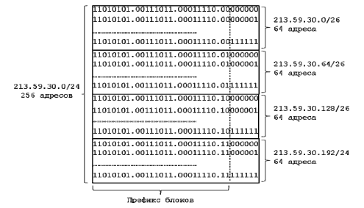
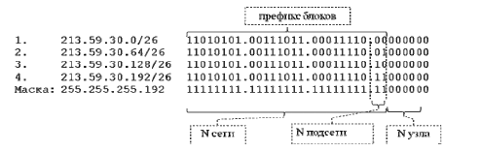
Распределение адресов на основе маски 255.255.255.192

Slide 11
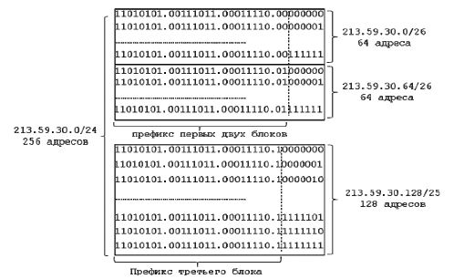
Разбиение на блоки разного размера

Slide 12
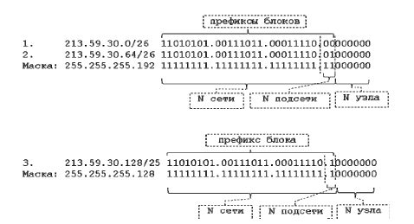

Slide 13
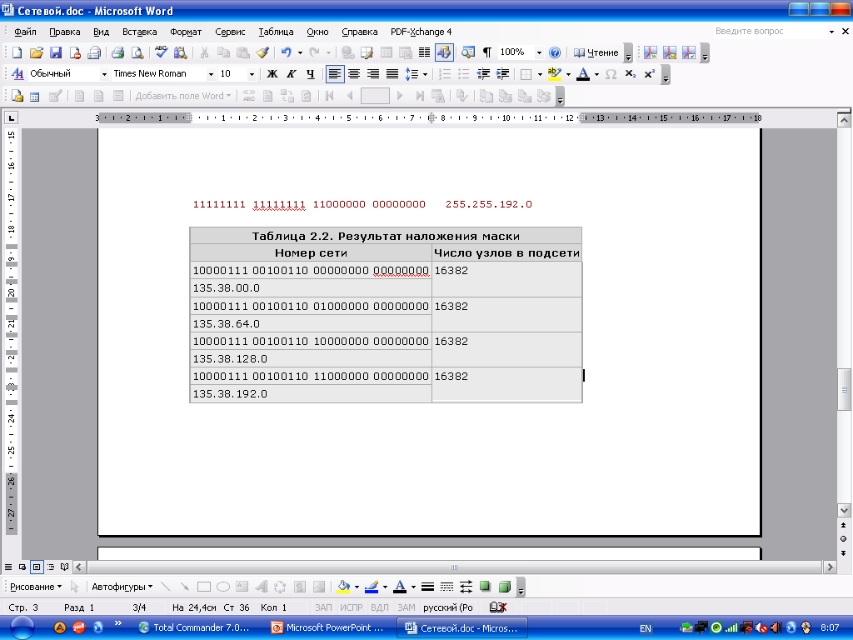

Slide 14
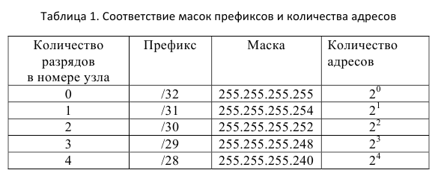
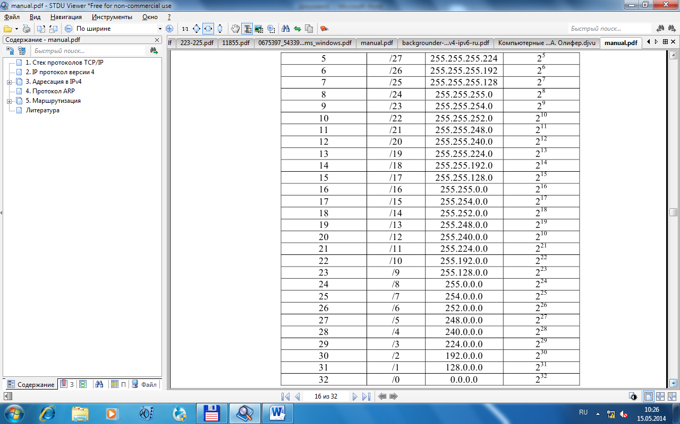

Slide 15
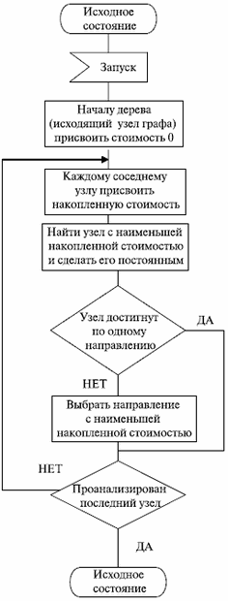

Slide 16
